Slide 1
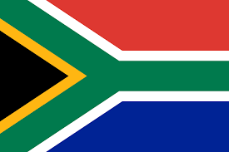
Republika Południowej Afryki

Slide 2
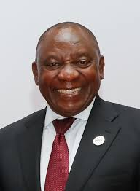
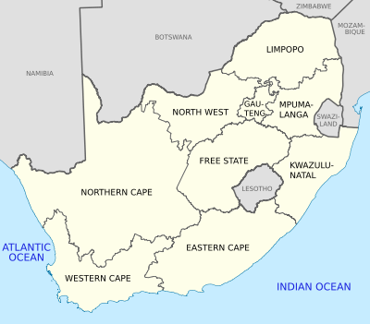
Republika Południowej Afryki jest państwem federalnym podzielonym na 9 prowincji, o demokratyczno-parlamentarnej formie rządów. Oficjalnie w tej republice funkcjonuje 11 języków urzędowych. Głową państwa jest prezydent, obecnie Cyril Ramphosa, jest on również szefem rządu. Oprócz prezydenta w skład gabinetu wchodzi wiceprezydent i ministrowie, powoływani przez prezydenta spośród członków Zgromadzenia Narodowego.
Stolicą jest Pretoria.
Prezydent Cyril Ramphosa

Slide 3
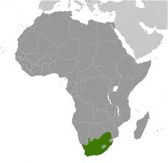
RPA to kraj położony na południowym krańcu Afryki.
Państwo to zajmuje 1 219 912 km² powierzchni, co czyni go dziewiątym największym krajem Afryki oraz prawie czterokrotnie większym od Polski.
Z trzech stron otoczony jest oceanem, a linia brzegowa rozciąga się na ponad 2500 km.
Dużą część kraju zajmuje rozległy płaskowyż Wysoki Weld (pow. 400 tys. km²), o wysokości od 900 do 2000 m n.p.m

Slide 4
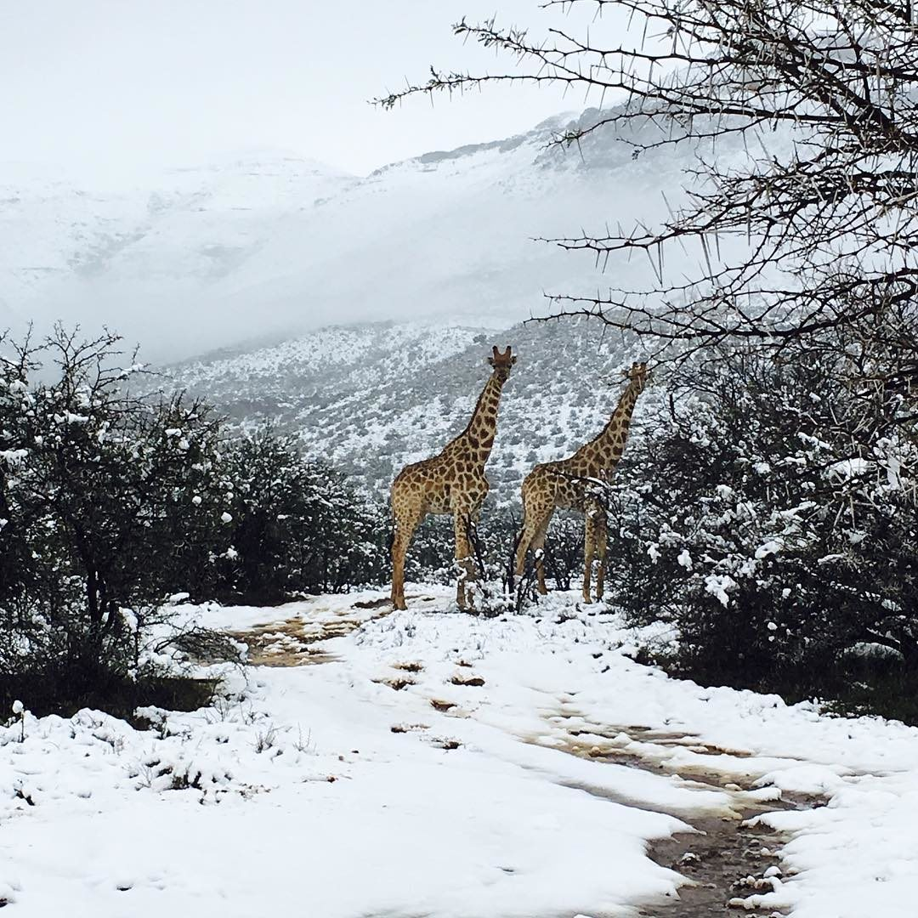
Południowa Afryka posiada kilka stref klimatycznych, od suchej pustynnej przy granicy z Namibią do podzwrotnikowej na południowym wschodzie.
Śnieg w zimie pada zazwyczaj tylko wysoko w górach.
Obszar RPA charakteryzuje duża roczna amplituda temperatur; średnia temperatura w najchłodniejszym miesiącu wynosi około 14 °C na zachodnim wybrzeżu (sierpień) do 18 °C na wschodnim i południowo-wschodnim wybrzeżu (lipiec), w najcieplejszym miesiącu (styczeń) od 17 °C na wschodnim wybrzeżu do 25–27 °C
Położenie RPA na półkuli południowej powoduje, że pory roku są przeciwne niż w Europie.

Slide 5
W RPA mieszka około 52 mln ludzi (w tym wielu nielegalnych emigrantów) o różnorodnym pochodzeniu, kulturze, języku i religii. Południowoafrykański Urząd Statystyczny wyróżnia 5 kategorii rasowych wśród ludności kraju, tak przedstawia się ich liczba oraz udział procentowy w populacji:
Czarni Afrykanie 80,2%
Mulaci 8,8%
Biali 8,4%
Azjaci 2,5%

Slide 6
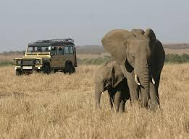
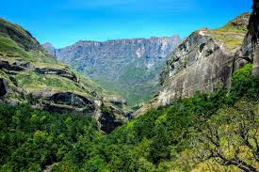
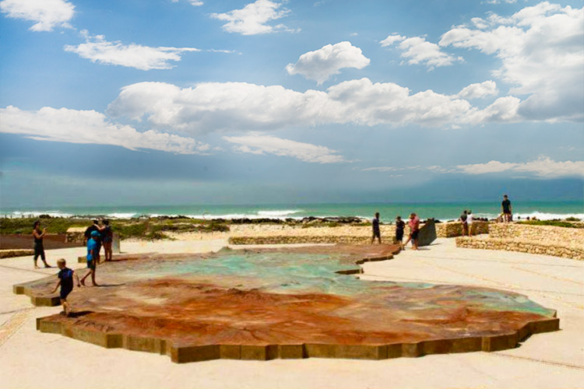
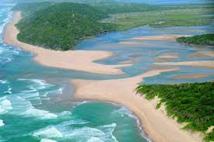
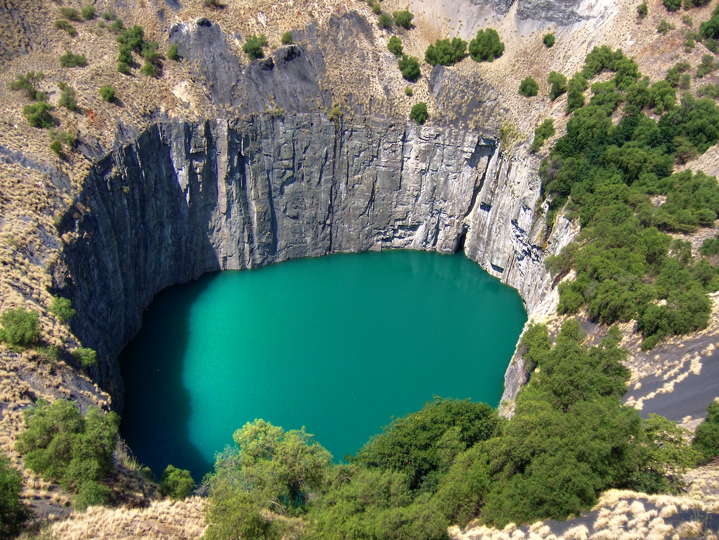
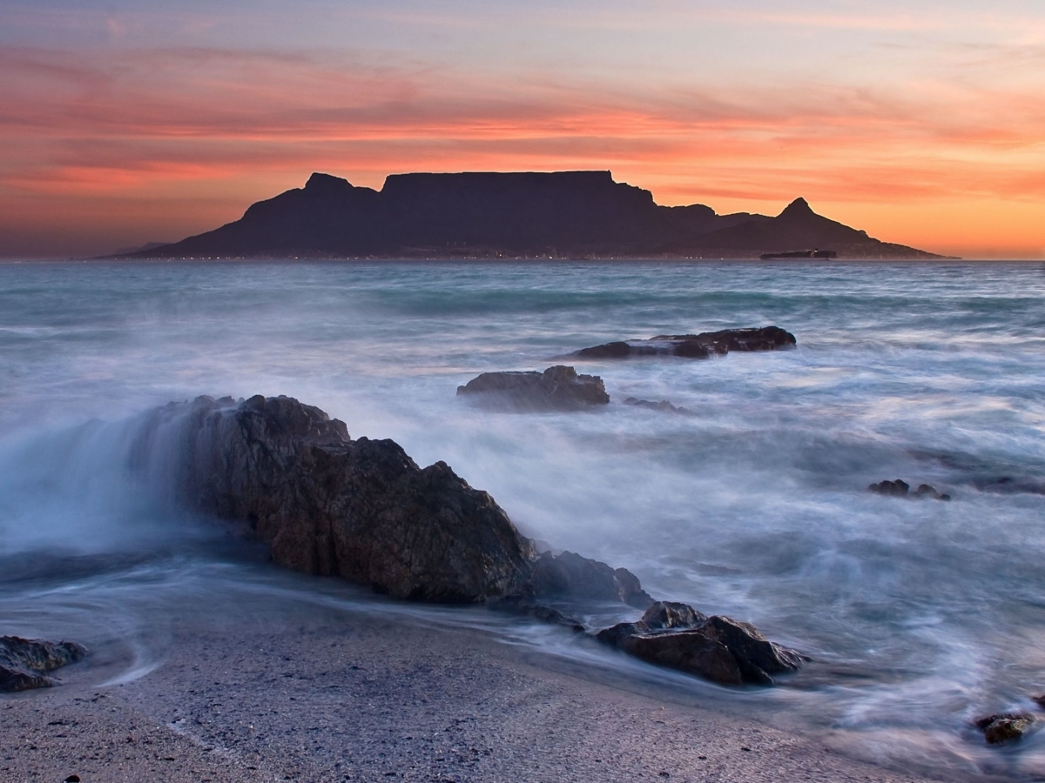
Co warto zwiedzić w RPA
Safari na sawannie
Góry smocze
Przylądek Igielny
Simangaliso Wetland Park
Big Hole w Kimberley
Góra Stołowa

Slide 7
Koniec
Autor: Piotr Gąsiewski
Źródło: Wikipedia

